Slide 1


AGEN
TRAVELLING
Web Programming I
Kelompok :
Noni Hazizah
Tomi Perdana
1. Enggar Dyah
2. Naufal Indra
3. Kayla Khalista

Slide 2

Pendahuluan
World wide web (WWW), lebih dikenal dengan web, merupakan salah satu layanan yang didapat oleh pemakai komputer yang terhubung keinternet. Web pada awalnya adalah ruang informasi dalam internet, dengan menggunakan hyperteks pemakan di tuntun untuk menemukan informasi dengan mengikuti link yang disediakan.
Internet berasaal dari kata internasional networking yang artinya jaringa internasional (luas dan mendunia). Jaringan tersebut terbentuk dari banyaknya jaringan terkecil yang saliaang tergabung menjadi satu jaringan komputer.
Browser web adalah softwere yang digunakan untuk menampilkan informasi dari server web. Softwere ini kini telah dikembangkan dengan menggunakan user interface grafis, sehingga pemakai dapat dengan melakukan point dan click untuk auto dokumen.

Slide 3






Bahasa Pemrograman
PHP merupakan kependekan dari kata Hypertext Preprocesor. PHP tergolong sebagai perangkat lunak open sorce yang diatur dalam aturan general purpose
01
licenci (GPL). Pemograman php sangat cocok dikembangkan dalam
lingkungan web, php bias diletakan pada scrip HTML atau sebaliknya.
Bahasa pemrograman yang bersifat client side yang permrosesanya
dilakukan oleh client sering digunakan pada web menciptakan halaman web yang menarik. JavaScript
browser adalah HTML
untuk bahasa untuk
02
pemrograman yang biasa diletakkan bersama kode
menentukan suatu tindakan.
Cascading Style Sheet (CSS) adalah satu kumpulan kode-kode untuk memformat, yang mengandalkan satu tampilan isi pada halaman web. Penggunaan style CSS pada format satu halaman diletakan terpisah dari tampilan halaman. Isi dari halman kode HTML anda terletak di dalam file HTML, sedangkan kode CSS dapat berupa tampilan kode yang berada dalam file lain atau salah satu bagian dari dokumen HTML, dan biasanya diletakan dibagian kepala atau tag <head>.
03

Slide 4


Aplikasi Pendukung
Sublime Text adalah aplikasi editor untuk kode dan teks yang dapat berjalan diberbagai platform operating system dengan menggunakan teknologi Phyton API. Terciptanya aplikasi ini terinspirasi dari aplikasi Vim, Aplikasi ini sangatlah fleksibel dan powerfull. Fungsionalitas dari aplikasi ini dapat dikembangkan dengan menggunakan sublime-packages. Sublime Text bukanlah aplikasi opensource dan juga aplikasi yang dapat digunakan dan didapatkan secara gratis, akan tetapi beberapa fitur pengembangan fungsionalitas (packages) dari aplikasi ini merupakan hasil dari temuan dan mendapat dukungan penuh dari komunitas serta memiliki linsensi aplikasi gratis.

Slide 5
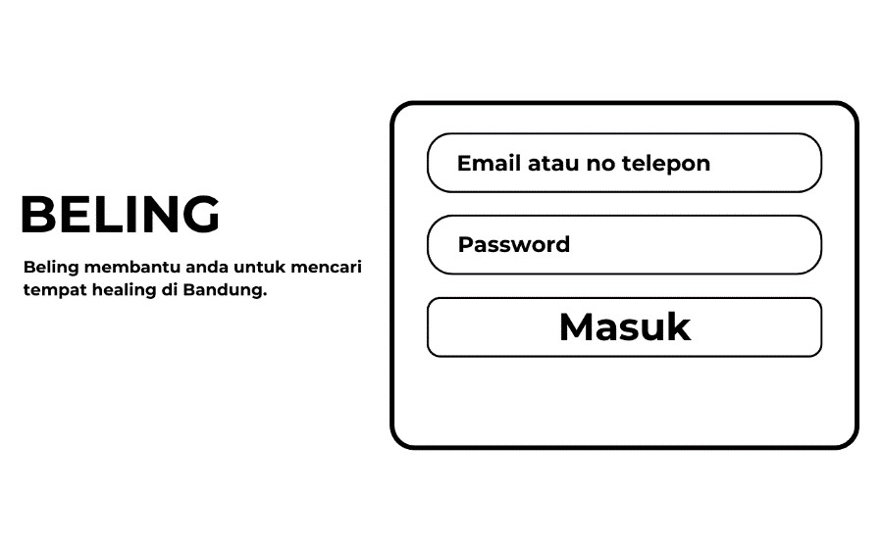
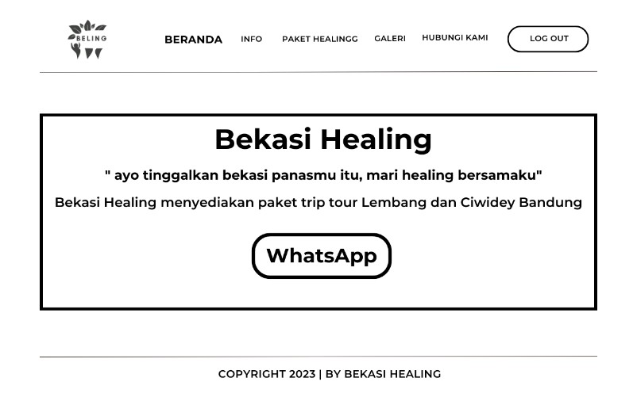
Perancangan Antar Muka
Antarmuka Login
Antarmuka Beranda

Slide 6

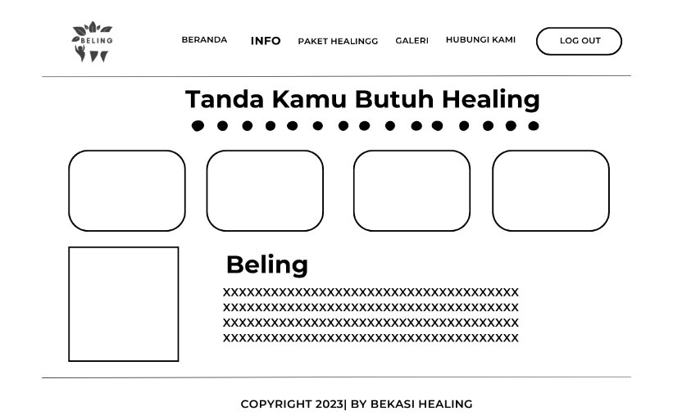
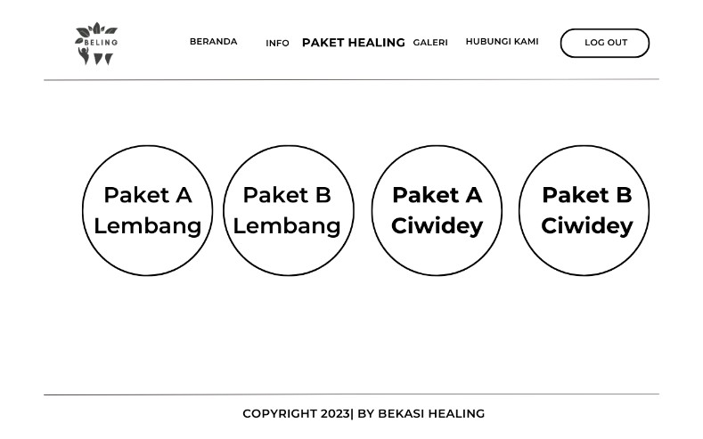
Perancangan Antar Muka
Antarmuka Info Antarmuka Paket Healing

Slide 7
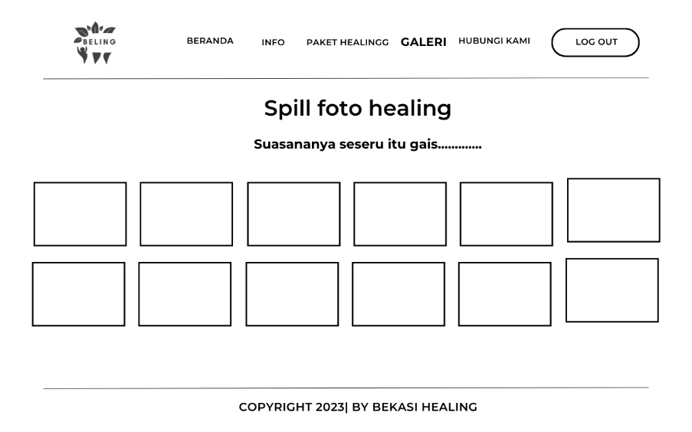
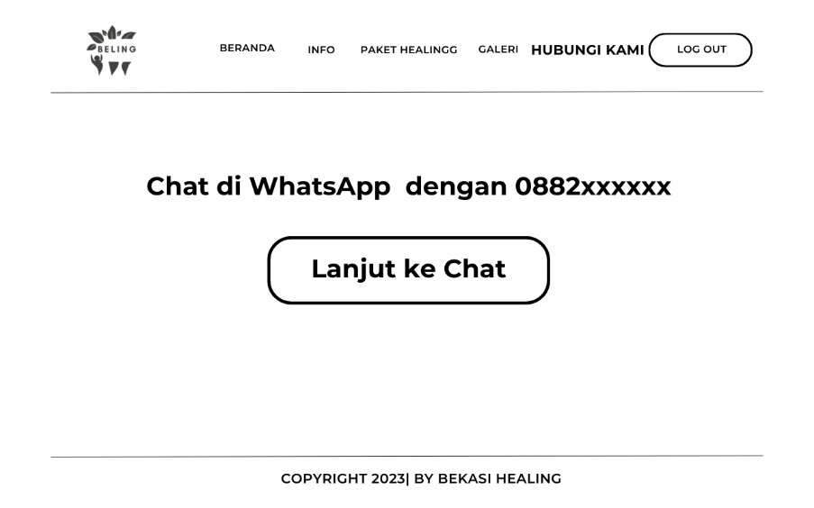
Perancangan Antar Muka
Antarmuka Galeri Antarmuka Info Kontak

Slide 8
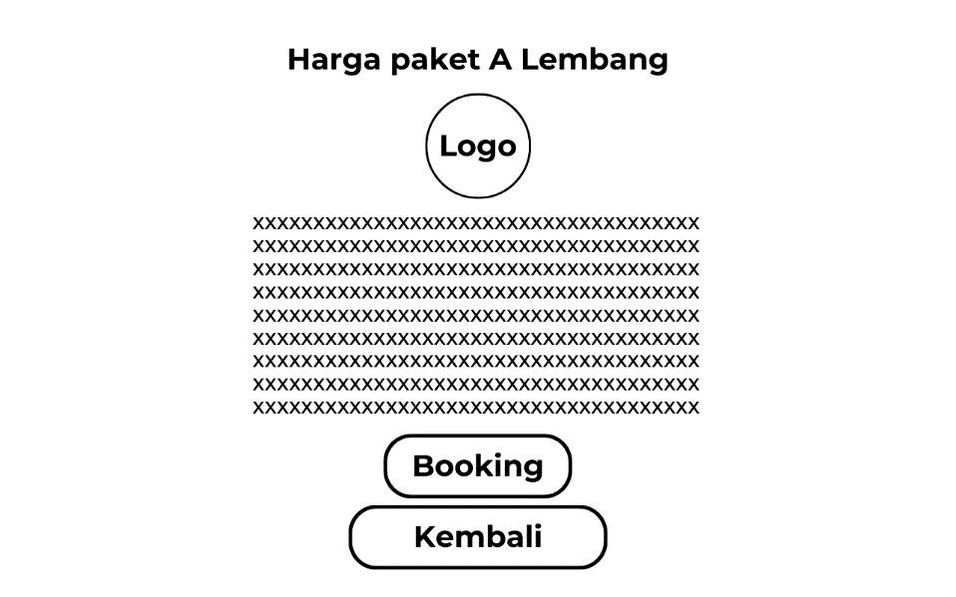
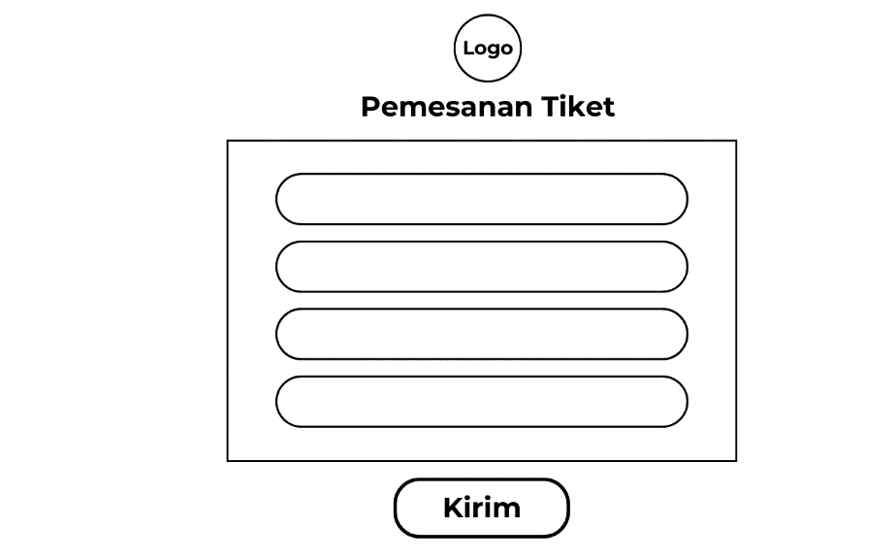
Perancangan Antar Muka
Antarmuka Harga Paket Antarmuka Pemesanan Paket

Slide 9
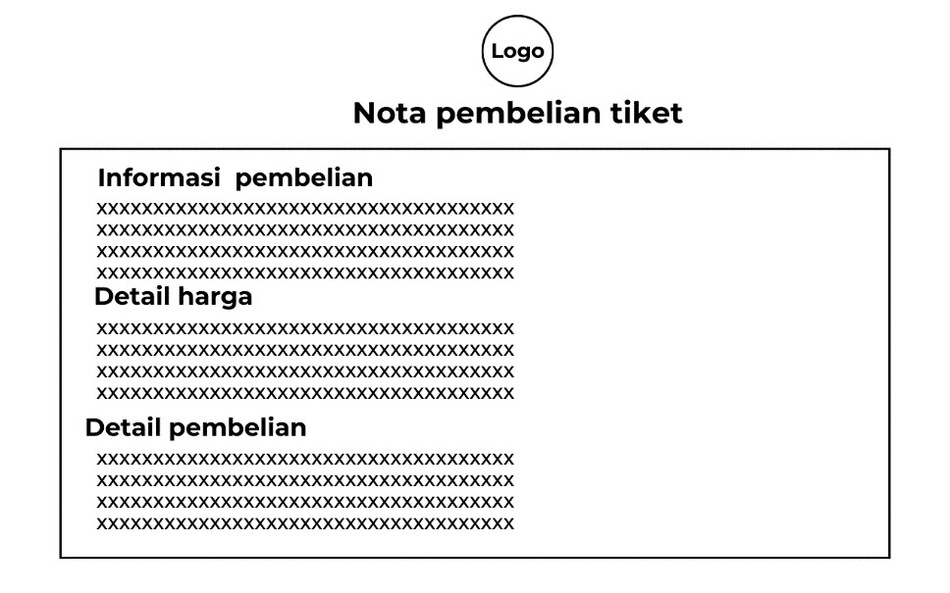
Perancangan Antar Muka
Antarmuka Nota Pemesanan

Slide 10
Perancangan Struktur Navigasi

Slide 11
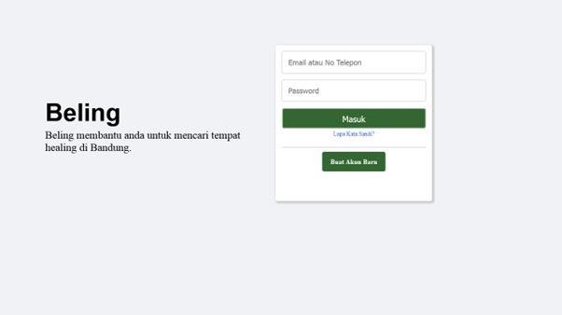
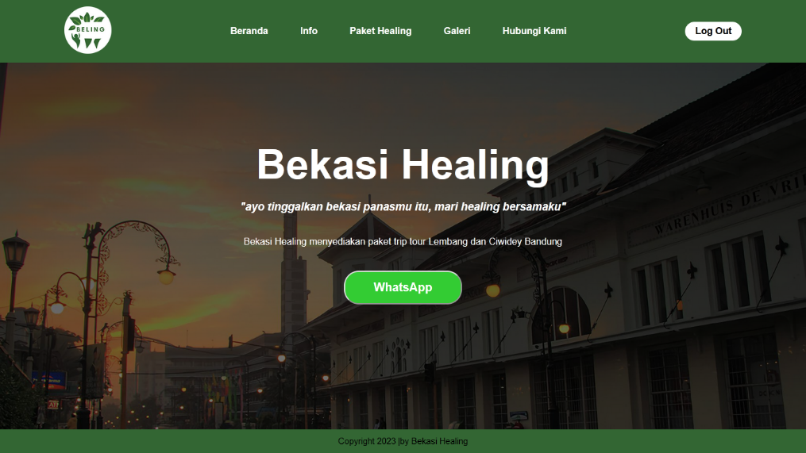

Implementasi Program
Tampilan Login
Tampilan Beranda

Slide 12
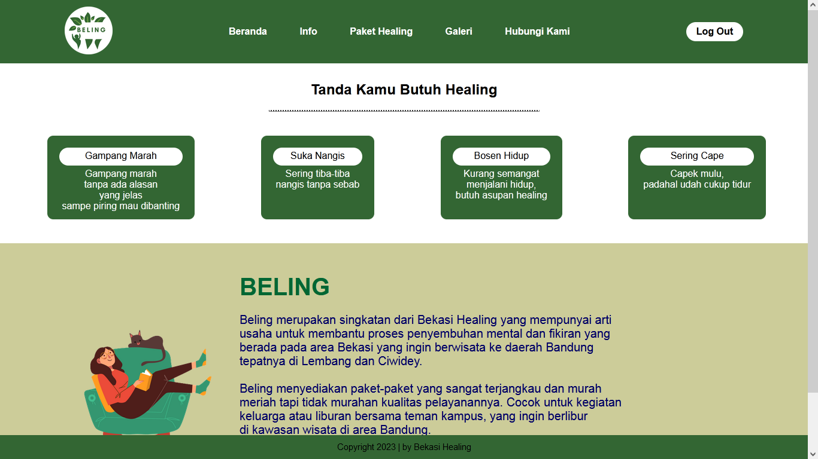
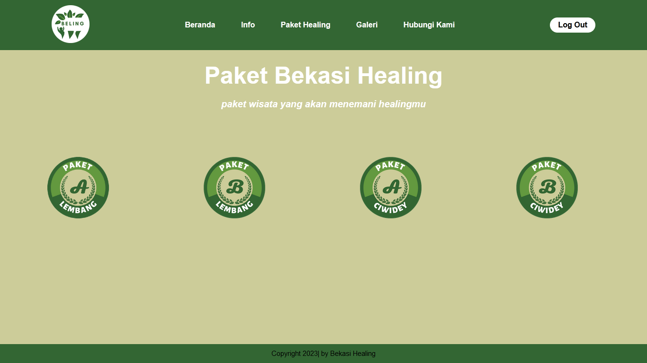
Implementasi Program
Tampilan Info Tampilan Paket Healing

Slide 13
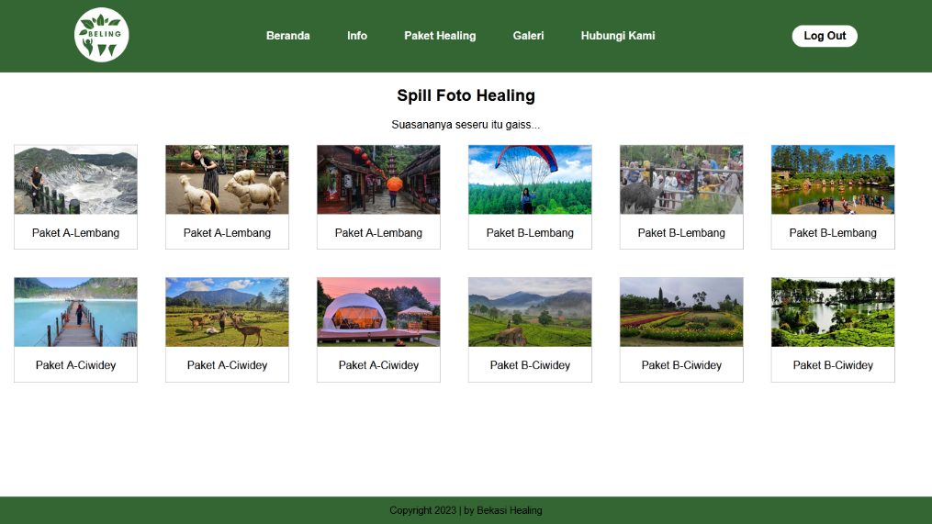
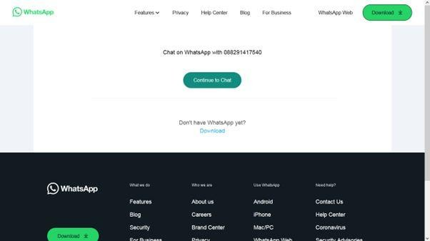
Implementasi Program
Tampilan Galeri Tampilan Info Kontak

Slide 14
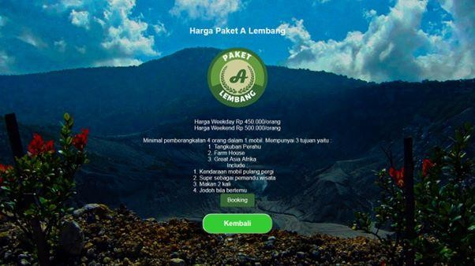
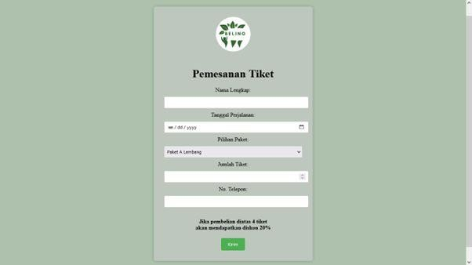
Implementasi Program
Tampilan Pilihan Harga Paket Tampilan Untuk Booking

Slide 15
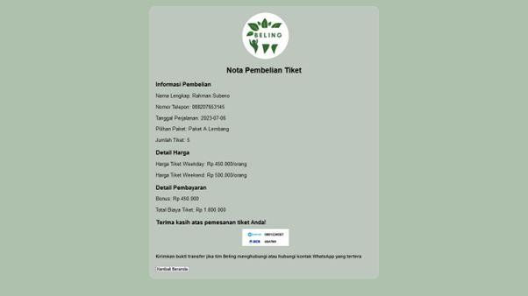
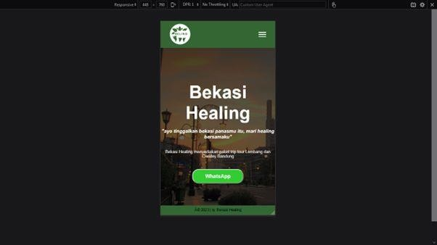
Implementasi Program
Tampilan Nota Pemesanan Tampilan Web Responsive

Slide 16

Kesimpulan
Pembuatan program agen travel bekasi healing (beling) berbasis web mengunakan bahasa pemgromanan PHP, CSS, JAVASCRIPT, dan HTML membuat penulisan program lebih efektif .
Dengan pembuatan Website jenis promosi ini, sebagai pemilik website dan pengelola akan lebih mudah dalam memberikan informasi kepada pengunjung
tanpa harus bertatap muka.
Aplikasi website Bekasi Healing yang telah dibangun ini berhasil nebampilkan berapa info seperti, beranda, info, paket healing, galeri, serta akses hub kami.

Slide 17









THANKS!
Do you have any questions?
travelling@google.com
+62 2914 17540
travellingcinta.com
CREDITS: This presentation template was created by Slidesgo,
including icons by Flaticon, infographics & images by Freepik

